Slide 1
HB9ZG-10
La Mailbox pour la radio de secours Zoug sur Rigi Scheidegg

Slide 2
Définitions pour la radio de secours
En cas de nécessité, les radioamateurs établissent et exploitent des liaisons complémentaires à disposition des (autorités, de la population et des organisations d’aides)
Il est ainsi possible de transmettre des messages de tiers à tiers de manière efficiente et sans erreurs.
La téléphonie n’est utile que de manière limitée: Pour des messages courts et peu fréquemment.
Seules des transmissions écrites (digitales) avec correction automatique d’erreurs entrent en ligne de compte -> procédé ARQ

Slide 3
Exigeances pour la transmission de messages
Comme cité plus haut : Efficience et sans erreurs
Ouvert à toutes les formes de digitalisation: Pas uniquement du texte mais des fichiers de toute nature.
Interopérabilité: Format
E-Mail est interopérable, des fichiers de toute nature peuvent être attachés.

Slide 4
Winlink comme base de l’infrastructure
Winlink Express ‘E-Mail-Client’ est un système de communication radio destiné la transmission et l’administration de message sous forme d’emails.
WL Express prend en charge les modes courants d’ARQ: PACTOR, VARA, ARDOP, WINMOR (obsolète), Packet Radio (AX.25/FX.25).
WL Express prend en charge aussi bien, la transmission directe de A vers B (‘peer-to-peer’), que la transmission indirecte via une ‘Mailbox’ ou via une Gateway-Internet.

Slide 5
VARA FM en UHF pour la transmission
La (bande 70 cm) en UHF permet une bonne couverture radio du petit Canton de Zoug à l’aide d’appareils radio légers et des antennes de taille réduite. Mais: Exige un relais ou une Mailbox sur un site d’altitude.
Deux modes ARQ entrent en ligne de compte en UHF:
- Packet Radio (AX.25)
- VARA FM
Avantages de VARA FM:
- Nettement plus de débit (jusqu’à 25’000 bps contre 1200/9600)
- Adaptation automatique de la vitesse de transmission en fonction de la qualité de la liaison.
Attention: VARA FM offre uniquement ‘single session’ – PR possibilité de ‘multisession’

Slide 6
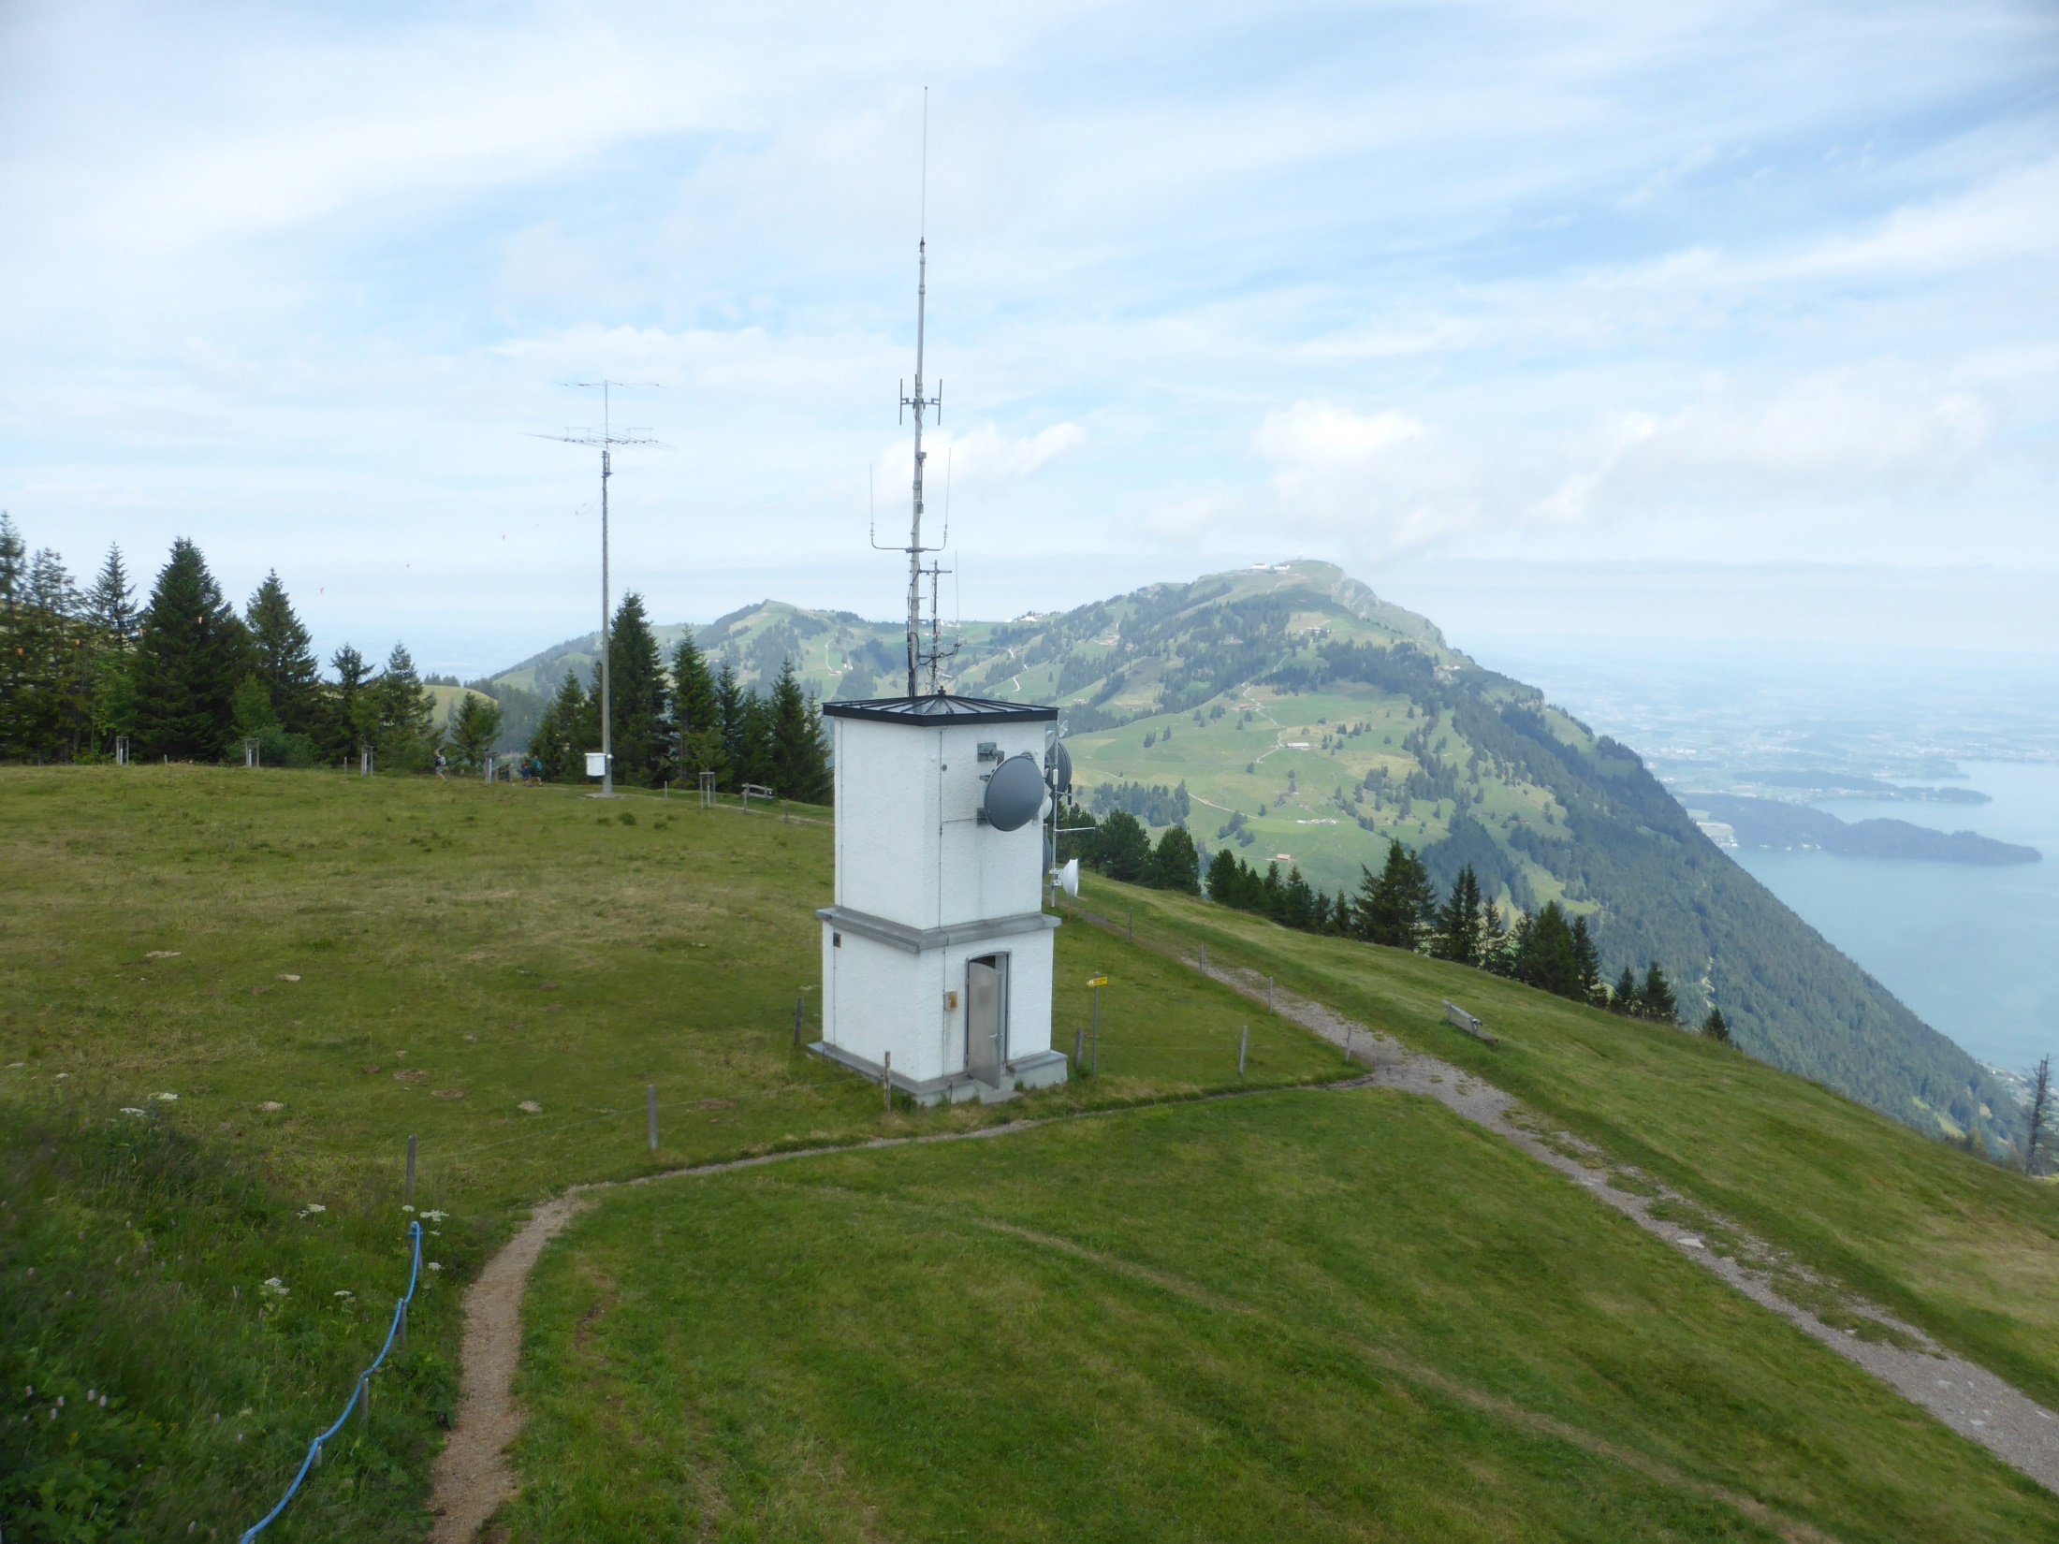
Emplacement de la Mailbox HB9ZG-10: Rigi Scheidegg

Slide 7
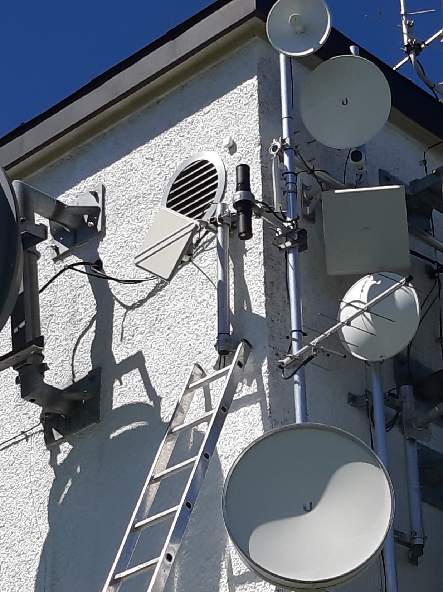
Antenne de la Mailbox HB9ZG-10:
Dipôle replié, polarisation verticale sur l’angle NE du bâtiment
Fréquences:
Tx 439.850 MHz
Rx 430.450 MHz
(semi-duplex)

Slide 8
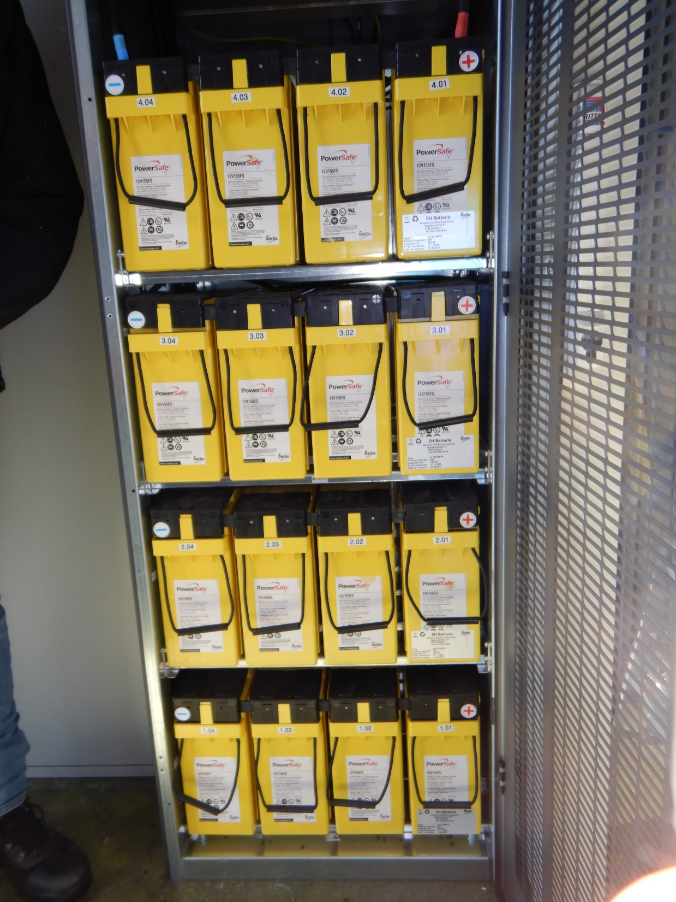
Batteries de l’UPS Rigi-Scheidegg:
4 x 48 V x 155 Ah
ou
16 x 12 V x 155 Ah
= 29’760 Wh

Slide 9
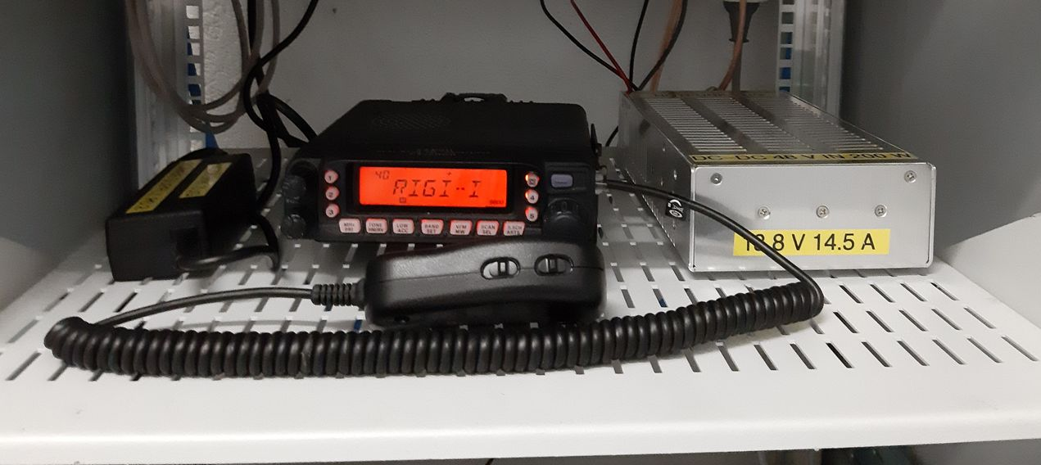
A droite: Le convertisseur DC/DC transforme le 48 V de l’installation UPS en 13.8 V pour le FT-7800.
À gauche: Alimentation de l’ordinateur via un convertisseur à partir du 48 V.

Slide 10
Pourquoi une Mailbox ?
Une Mailbox est à la transmission de messages ce qu’un relais est à la transmission de la parole: Elle relie les participants d’un réseau de communications difficilement ou pas atteignables directement.
Différence: Un relais téléphonie doit fonctionner en temps réel – une Mailbox non.

Slide 11
Comment fonctionne une Mailbox ?
Avec le Packet Radio, nous connaissons les Mailbox depuis les années 80.
De la même manière que nous adressons plusieurs lettres à des destinataires différents en les jetant dans une boîte à lettres de la Poste, on dépose les messages ,destinés à n’importe quel participant au réseau, dans la Mailbox.
Chaque participant au réseau pourra, à tout moment, vérifier s’il y a un message déposé dans sa boîte à lettres personnelle.
Concrètement: HB9ZG-1 envoie le message QTC-001 destiné à HB9ZG-2 à la Mailbox HB9ZG-10. Lorsque HB9ZG-2 se connectera à la Mailbox, celle-ci enverra (automatiquement) le message QTC-001 à HB9ZG-2.

Slide 12
Mailbox locale HB9ZG-10
HB9ZG-1
HB9ZG-4
HB9ZG-10
HB9AXY
HB9BXY
HB9ZG-3
HB9ZG-6

Slide 13
Mailbox locale – Mailbox Internet
Une Mailbox locale est idéale, si techniquement, celle-ci est en mesure d’atteindre directement toutes les stations du réseau.
Avec l’emplacement Scheidegg, l’expérience acquise permet de vérifier que tous les emplacements stratégiques du réseau de secours de Zoug (GFS, KFS) sont atteignables par HB9ZG-10.
Pour augmenter le potentiel de notre Mailbox, nous avons, via Internet, relié HB9ZG-10 avec le serveur WINLINK Mail-Server (‘CMS’) qui permet l’échange de messages avec d’autres radioamateurs au niveau mondial et des emails avec d’autres participants.
En cas d’engagement pour la radio de secours, la Mailbox HB9ZG-10 est commutée en mode local.

Slide 14
hb9abc@
uska.ch
hans.meier@datazug.ch
WINLINK
CMS
HB9ZG-1
HB9ABC
Internet
HB9ZG-2
GATEWAY
HB9ZG-10
HB3YXZ
HB9ZG-3
HB9ZG-6
Mailbox interconnectée ave Internet: Gateway HB9ZG-10

Slide 15
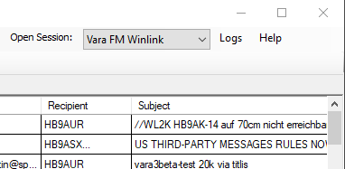
Établir une liaison avec HB9ZG-10 en VARA FM
Nous utilisons le E-Mail-Client ‘Winlink Express’
Pour déposer un (ou des) message dans la Outbox ou pour lire des messages déposés dans la Mailbox, il faut ouvrir une session ‘VARA FM.
Se connecter à la Mailbox.
La suite se déroule automatiquement:
Les messages déposés dans la ‘Outbox’, sont envoyés, les messages entrant vont dans la ‘Inbox’.

Slide 16
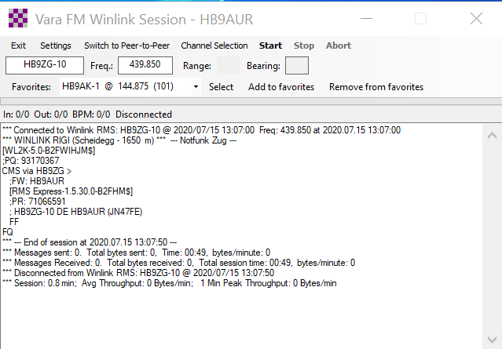

Slide 17
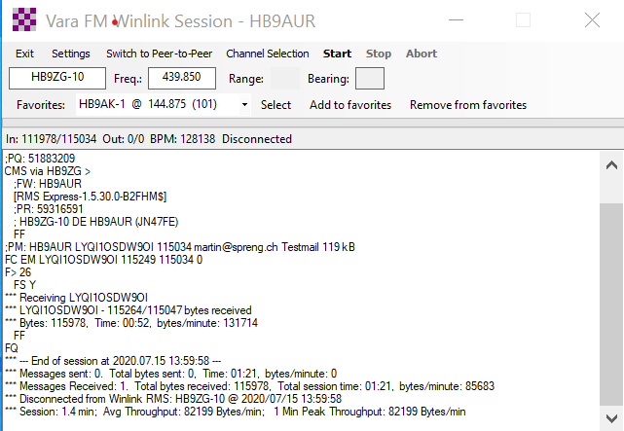
Vorliegende Meldung(en):
Grösse, Absender und Betreff
Angaben zur Übermittlungsstatistik:
Übermittlungszeit, Durchsatz

Slide 18
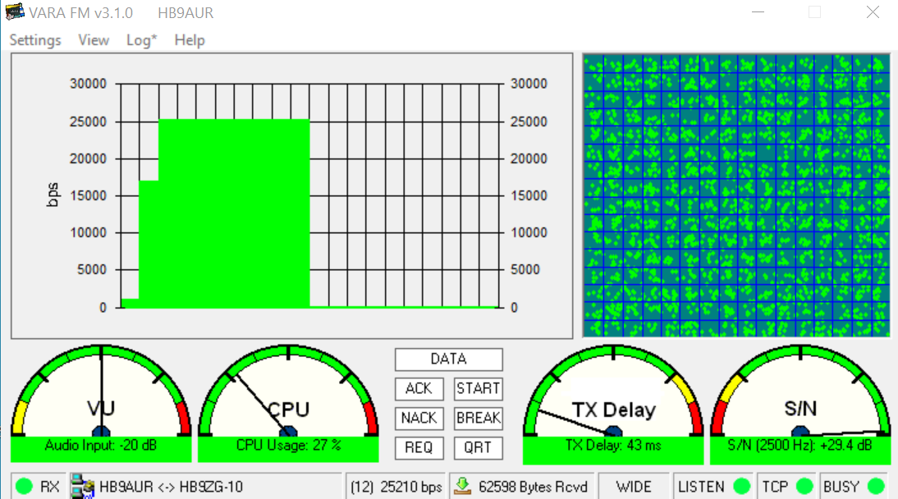

Slide 19
Important!
Taille maximum d’un fichier: 120 kBytes
(en trafic-P2P davantage)
Contrairement au Packet Radio, un seul user peut se connecter à la Mailbox. La fréquence est-elle occupée? Il faudra attendre! Évitez le QRM!

Slide 20
Le nouveau VARA FM V3
Détection automatique des niveaux NARROW / WIDE (ancienne dénomination ‘1200’ / ’9600’)
Rappel: WIDE n’est possible que si le signal BF est directement prélevé, respectivement injecté au modulateur/démodulateur du TRX. Par un raccordement normal MIC/SPEAKER seulement NARROW est possible!
Le TXDelay est ajusté automatiquement (nouvel affichage)
Système évolué automatique pour un réglage optimum du taux de modulation (‘Auto Tune’)

Slide 21
Les paliers de la vitesse adaptative VARA FM V3

Slide 22
Fonctionnement en mode ‘Auto Tune’
Si l’on module trop peu, le signal utile est trop faible par rapport au souffle: On ‘brade’ du S/N.
Si l’on module trop, le signal utile est déformé. Le rapport S/N se dégrade également.
En augmentant progressivement la modulation, le rapport S/N tend à s’améliorer jusqu’à atteindre un maximum, pour à nouveau se dégrader.
Un essai unique avec un Drive-Level réglé à 11 progressif permet d’identifier ce maximum. Le RX mesure le S/N pour chaque palier et signale en retour à quel Level ce Maximum a été atteint.

Slide 23
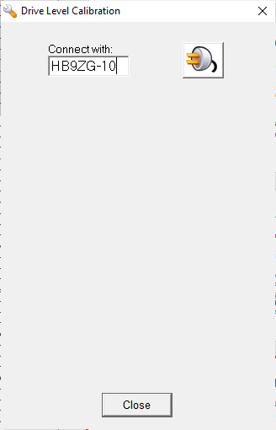
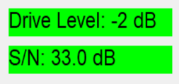
Utilisation d’Auto Tune
Dans la fenêtre Settings – Soundcard de VARA Modem … Sélectionner ‘Auto Tune’, entrer l’indicatif de la la contre-station, puis case ‘Connect’.
Le Drive Level optimal est automatiquement fixé.
Cette opération ‘Drive Level Calibration’ ne se fait qu’une seule fois pour une combinaison carte son et d’un TRX. Elle est indépendante de la station partenaire et du chemin de transmission.

Slide 24
Pratique: établir une liaison avec HB9ZG-10
TRX-Box
Box avec PC
Antenne (Antenne mobile ou un trépied et une X-50 ou Dual-Quad)
Relier interface audio du PC et le TRX:
- Mini-DIN au TRX
- USB (pour le PTT) et Jack 2 x 3.5 mm au PC (adaptateur Splitter)
Démarrer Winlink Express

